Slide 1

吉 佳 咖 啡
107590035 資工二 許哲維
107590036 資工二 藍裕翔
107590047 資工二 陳冠臻
107590052 資工二 曾華健

Slide 2
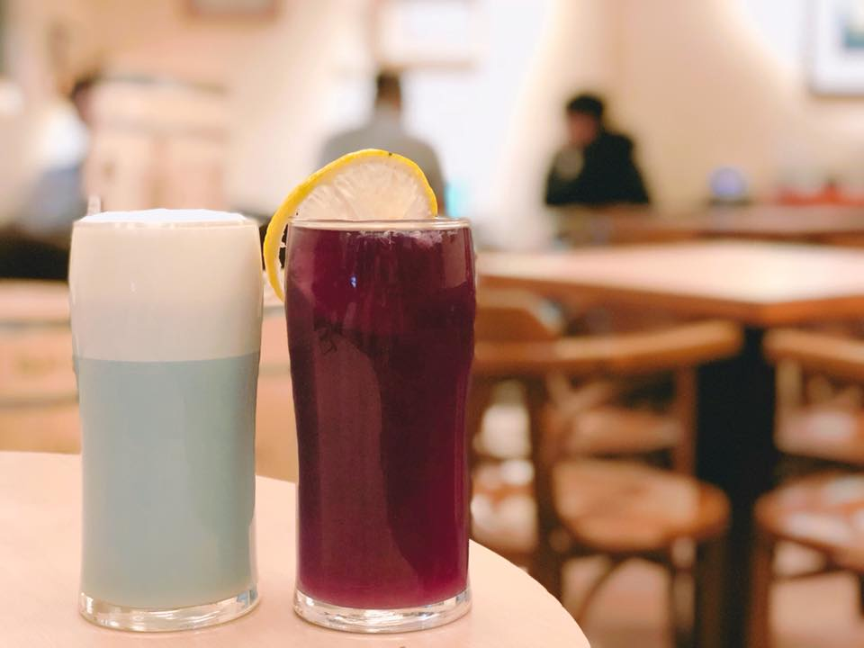
專案背景
吉佳咖啡是一家訴求「簡單」與「新鮮」的咖啡館，從中享受咖啡的層次與溫度，而好的東西也要有好的包裝，因此我們為了把它推廣出去所以選擇做吉佳咖啡。

Slide 3

困難與需求
語言不熟
統整問題

Slide 4

解決改善
完成基礎
細微調整

Slide 5
設計概念
在咖啡館休息時，會讓人有溫馨、舒適的感覺，所以我們顏色選擇使用暖色系，呼應咖啡館所帶給我們的感受，而網頁排版採簡約風，讓人不會眼花撩亂！

Slide 6
#F4E5B9
#262626
#D1C7AE

Slide 7
使用字體
JF open 粉圓體 1.0

Slide 8
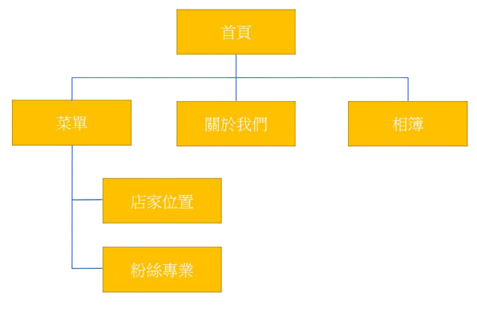

Slide 9
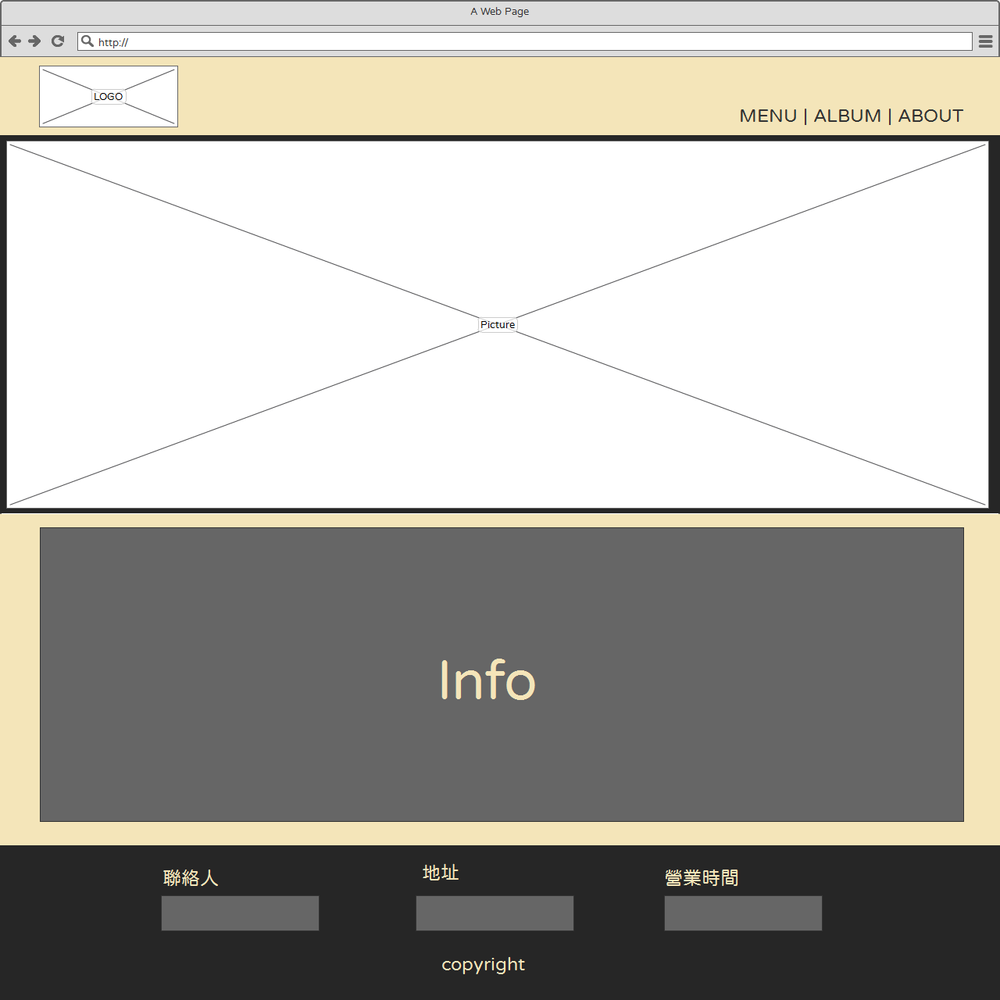
商店Logo
功能表單
商店圖片
頁面資訊
商店資訊
商店
版權宣告

Slide 10

使用技術
HTML
CSS
GitHub

Slide 11
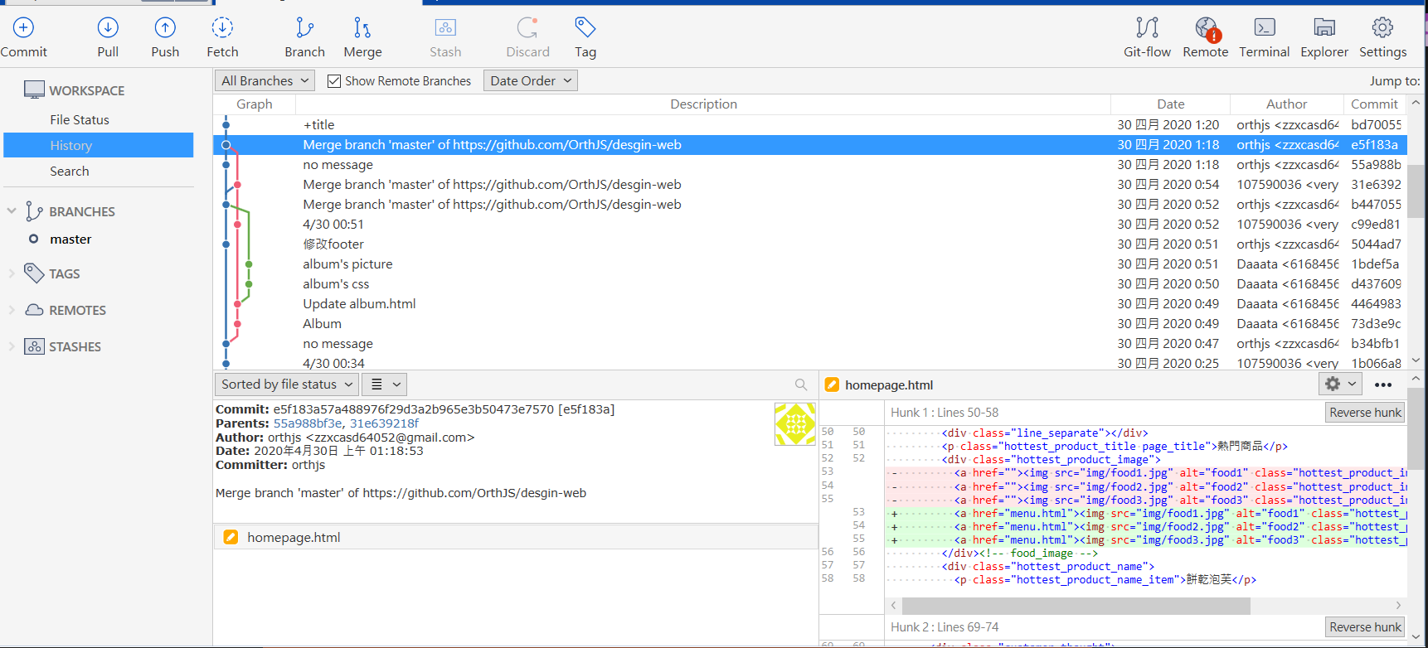

Slide 12
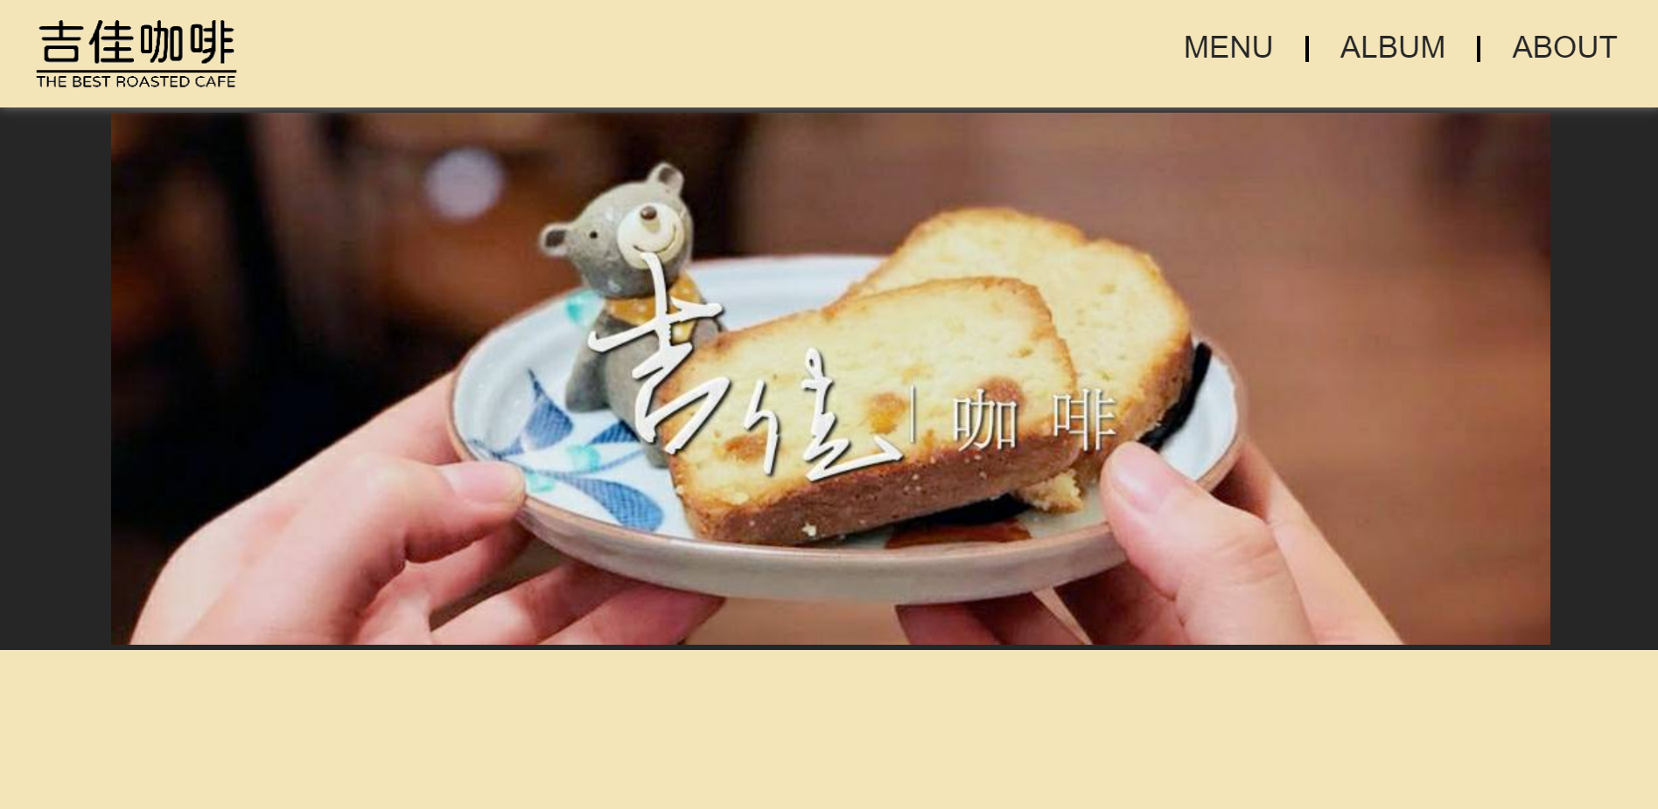

Slide 13


Slide 14

HTML
CSS

